Slide 1


Proyecto Web
Alejandro Aibar
José Manuel Álvarez
Edison Collaguazo
Notes:
Presentar grupo
Índices:
Parte 1: Editor de bloques, CSS, funcion pulse boton en javascript

Slide 2
Secciones
Intérprete de XML a Blockly
Intérprete de Blockly XML a HTML
  Bloques
  Programa
Notes:
Continuar

Slide 3
XML a Blockly
HTML
JavaScript
CSS
Notes:
Modificación de HTML:
Autoajuste a pantalla con unidades Viewport (ancho: vw, alto: vh)
Llamada de loadFileAreaButton a loadFileAsText()
JavaScript dentro de HTML:
Conexión de loadFileButton en cambio (es decir, cuando seleccionamos un archivo) a loadFileAsText(), esto evita tener que seleccionar el botón de carga al subir un archivo.
CSS:
Modificación general de estilos de botones, añadiendo gradientes y cambios a fuentes.

Slide 4
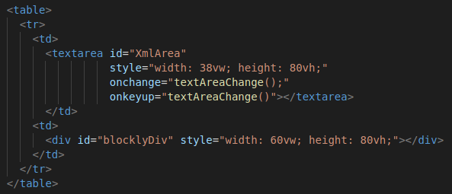
HTML
Unidades como Viewport
Implementación de llamadas a JavaScript.
Extracto de index.html
Notes:
Modificación de HTML:
Autoajuste a pantalla con unidades Viewport (ancho: vw, alto: vh)
Llamada de loadFileAreaButton a loadFileAsText()

Slide 5
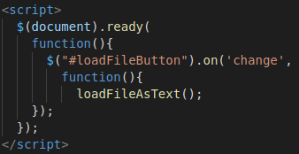
JavaScript
Conexión de loadFileButton con loadFileAsText en cambio.
Extracto de index.html
Notes:
JavaScript dentro de HTML:
Conexión de loadFileButton en cambio (es decir, cuando seleccionamos un archivo) a loadFileAsText(), esto evita tener que seleccionar el botón de carga al subir un archivo.

Slide 6
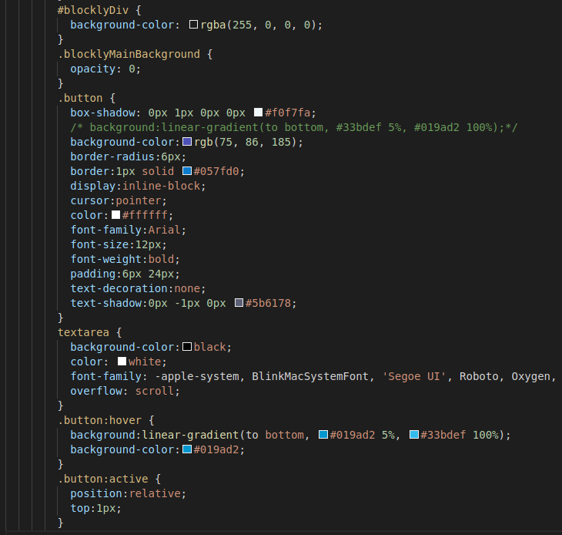
CSS
Modificación general de estilos.
Añadido de estilos para botones (activo, con foco)
Extracto de styles.css
Notes:
CSS:
Modificación general de estilos de botones, añadiendo gradientes y cambios a fuentes.

Slide 7
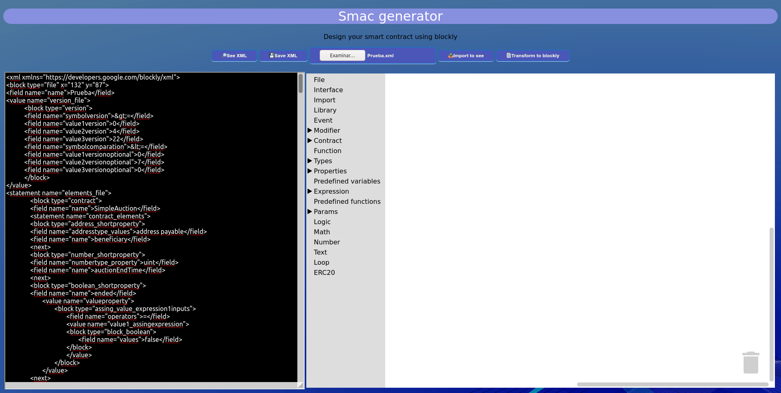
Página renderizada
Notes:
Comentar conexiones JavaScript boton superior, dos workspaces (XML original izquierda, Blockly final derecha).
Botones superiores izquierdos permiten carga y guardado manual de XML.
Botones superiores derechos permiten visualizar y transformar manualmente a Blockly.

Slide 8
Blockly XML a HTML
Generador de bloques
Interpretación (programa)
Notes:
Generador de bloques:
Generación de bloques (mostrar página con librería de bloques)
Exportación a XML (hablar del intérprete)

Slide 9
Generación de bloques
Bloques disponibles
Exportación a XML
Notes:
Comentar librería de bloques.
Preferible mostrarla si es posible en la diapositiva “Generación”

Slide 10
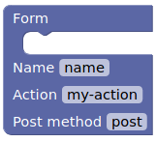


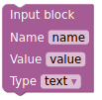

Generación
Bloques básicos de formulario:
  Form
  Button
  Input
  List
  Text Area
Bloques generados de la librería
Notes:
Mostrar la librería de bloques para ver su composición.

Slide 11
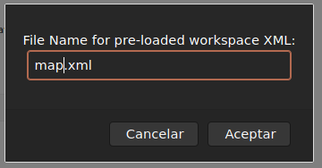
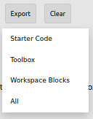

Exportación a XML
Creación de XML
Interpretación
Menú de nombre
Menú de exportación
Archivo exportado
map.xml
Archivo exportado
map.xml

Slide 12

Intérprete
Instrucción básica del intérprete
Explicación de código fuente

Slide 13
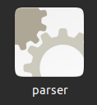

Intérprete
Uso del intérprete
Enlace al proyecto
Esquema de proceso
XML
HTML

Slide 14
Código fuente
Notes:
Realizar el proceso de muestra también en la propia presentación

